Slide 1
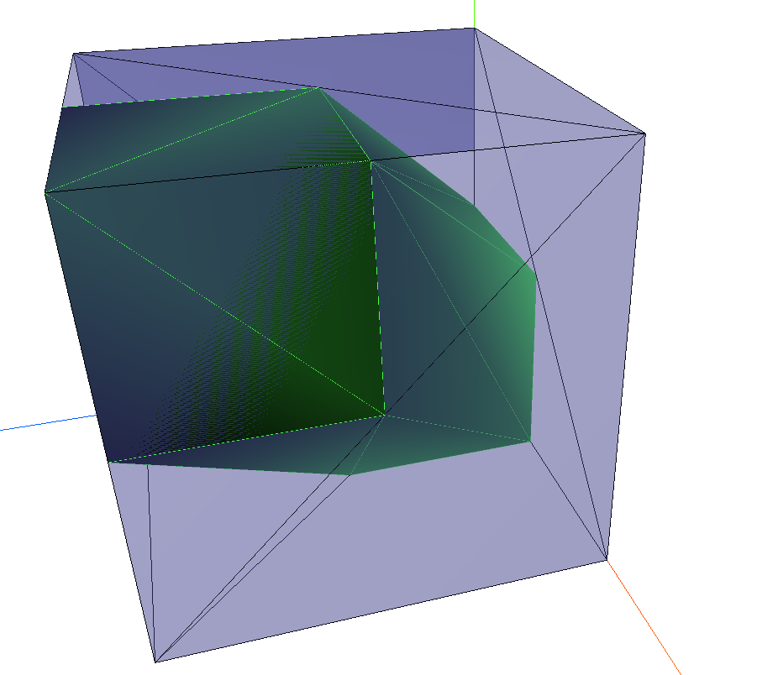
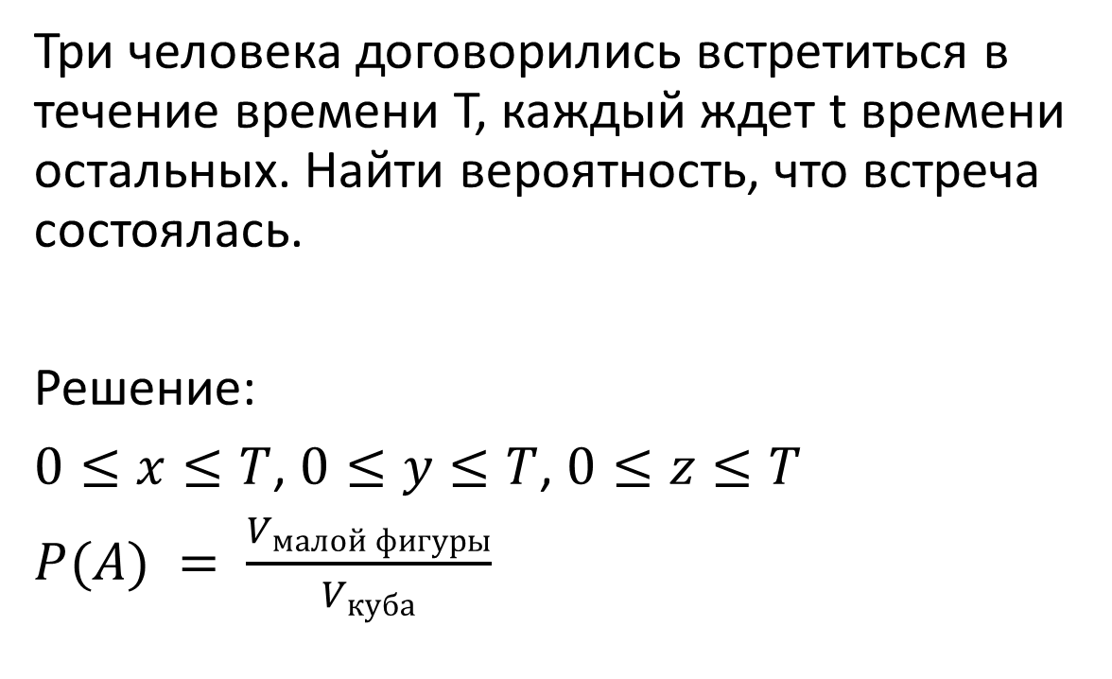
Задача о встрече 3 персон
Три человека договорились встретиться в течение времени T, каждый ждет t времени остальных. Найти вероятность, что встреча состоялась.
Решение:
$0≤x≤T$, $0≤y≤T$, $0≤z≤T$
$P(A) = \frac{V_{малой фигуры}}{V_{куба}}$

Slide 2
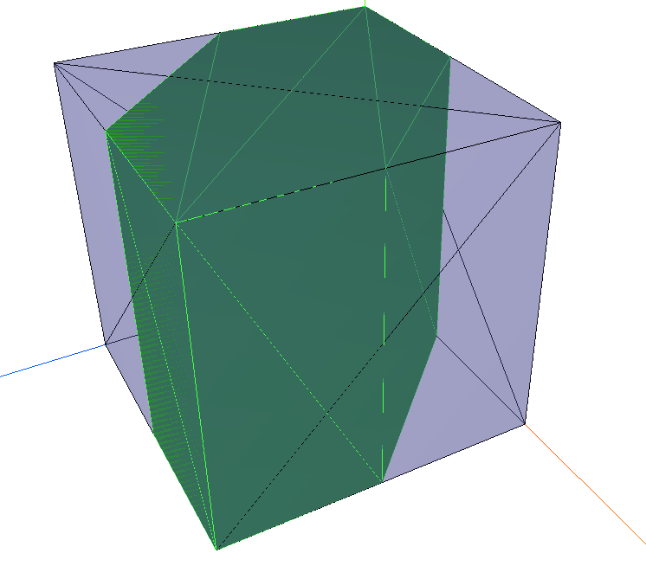
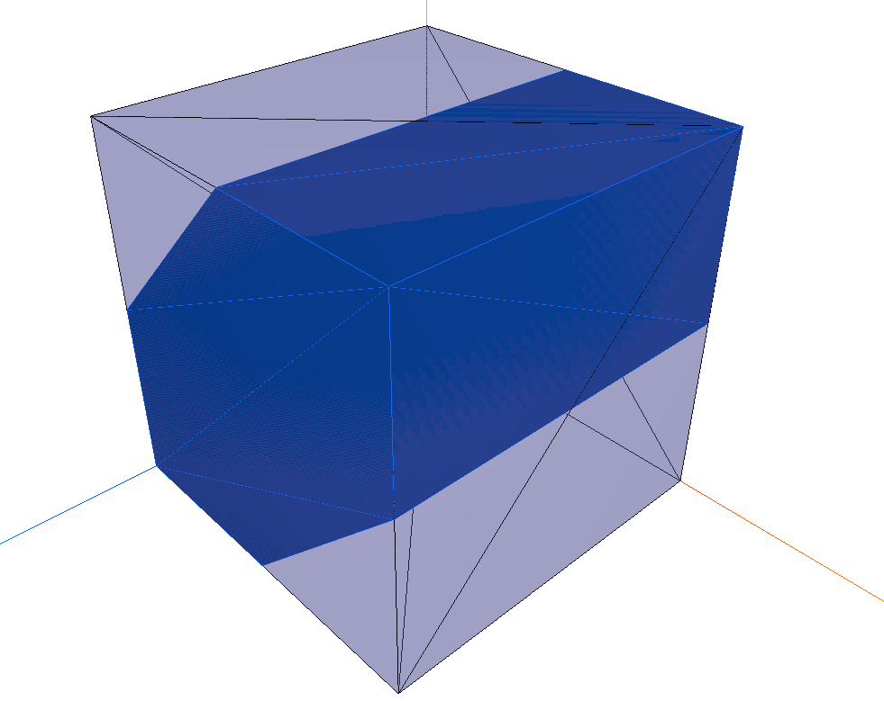
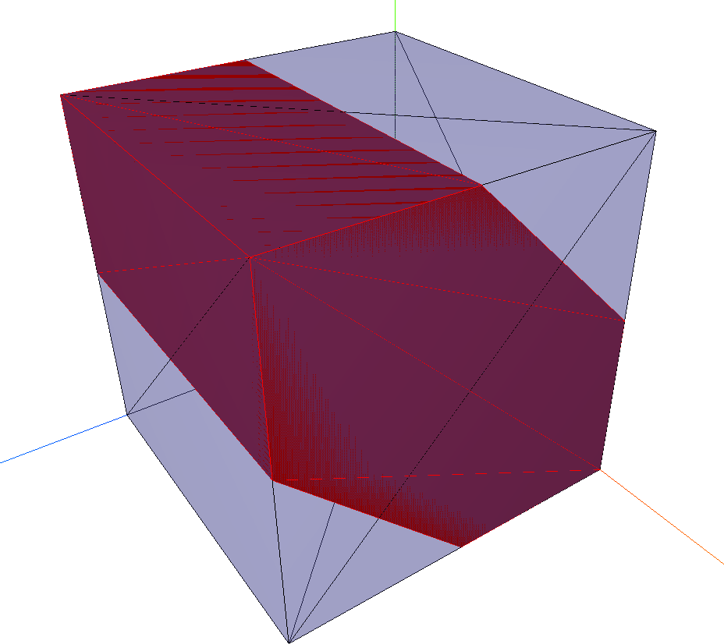

Решение задачи с 3 персонами
Малая фигура образуется системой неравенств:
$\left\{\begin{aligned}\left|x−y\right|<t, \\ \left|z−x\right|<t, \\ \left|z−y\right|<t\end{aligned}\right.$

Slide 3
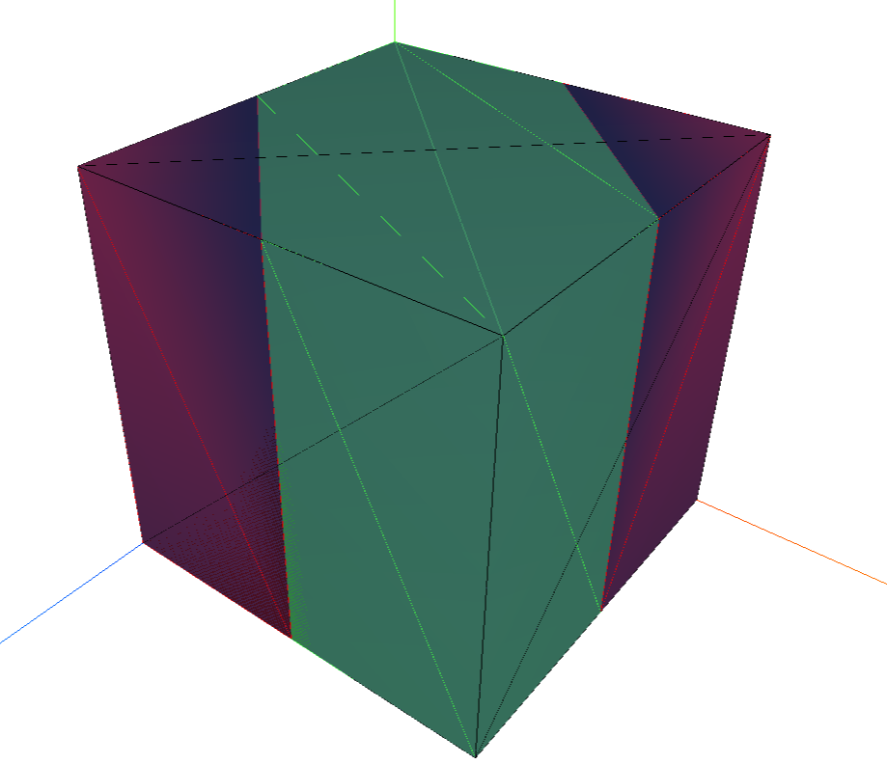
Вывод объема малой фигуры
Каждое неравенство образует шестиугольную призму и в тоже время исключает две треугольные призмы. Поэтому объем малой фигуры может быть найден через вычитания объемов 6 треугольных призм, но…

Slide 4
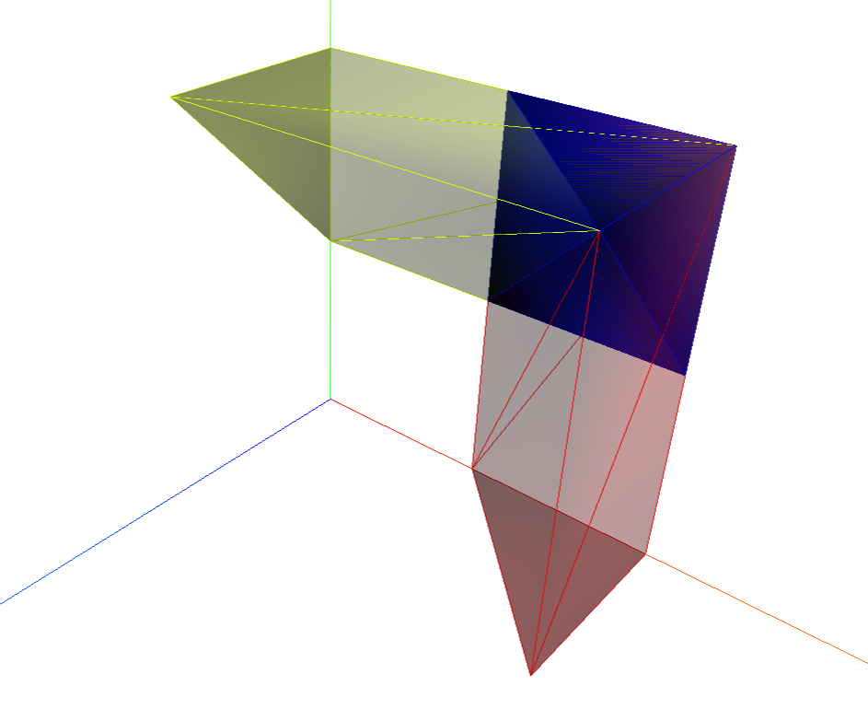
Вывод объема малой фигуры
Каждая треугольная призма пересекается с двумя другими, образуя четырехугольную прямоугольную пирамиду в пересечении. В основании пирамиды лежит квадрат со стороной T-t, высота пирамиды – T-t.

Slide 5
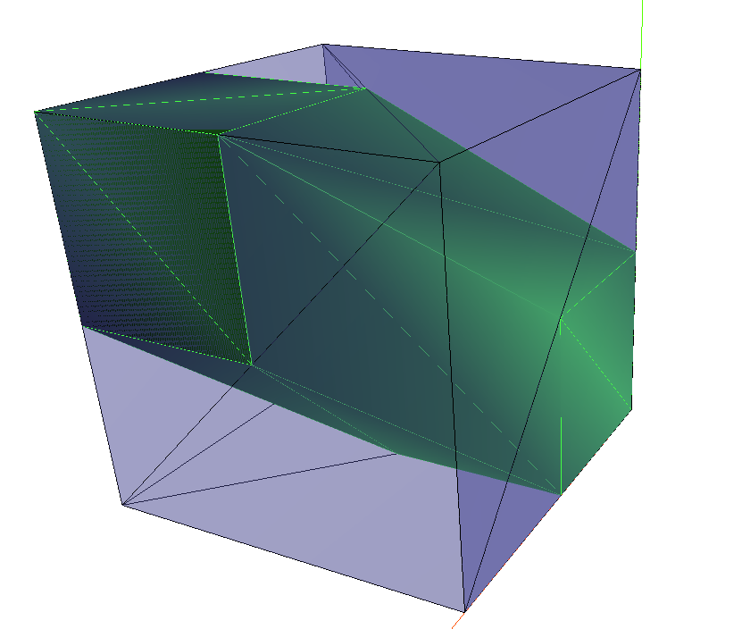
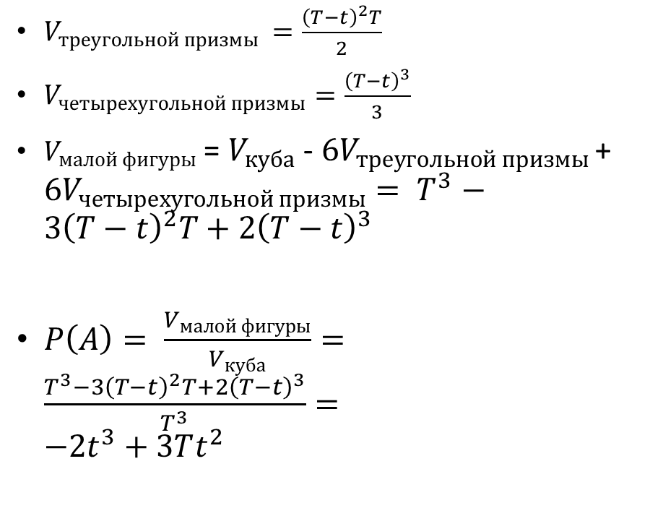
Объем малой фигуры и вероятность
$V_{треугольной призмы }=\frac{{\left(T−t\right)}^{2}T}{2}$
$V_{четырехугольной призмы}=\frac{{\left(T−t\right)}^{3}}{3}$
$V_{малой фигуры}$ = $V_{куба}$ - ${6V}_{треугольной призмы }$+ ${6V}_{четырехугольной призмы}= T^{3}−3{\left(T−t\right)}^{2}T+2{\left(T−t\right)}^{3}$
$P\left(A\right)= \frac{V_{малой фигуры}}{V_{куба}}=\frac{T^{3}−3{\left(T−t\right)}^{2}T+2{\left(T−t\right)}^{3}}{T^{3}}=$ $−2t^{3}+3Tt^{2}$

